Slide 1



X
Promo Effectiveness Review
Project-Based Internship: Reporting Engineer
Virtual Internship Experience Jubelio
Presented by
Ichsan Arsyi Putra

Slide 2


Ichsan Arsyi Putra
Data Enthusiast
seorang trainee di bidang data dan menyukai bagaimana data berperan dalam suatu keputusan
https://www.linkedin.com/in/ichsanarsyi/

Slide 3





Case Study
Mengaplikasikan Promo Code dari Tim Budgeting.
Membuat Tabel Laporan Khusus Quartal ke 3 dan 4.
Melakukan Summary dan Visualisasi dari Hasil Data Table Quartal ke 3 dan 4.
Membuat Shipping Label Khusus Bulan Desember 2022.
Tools

Slide 4
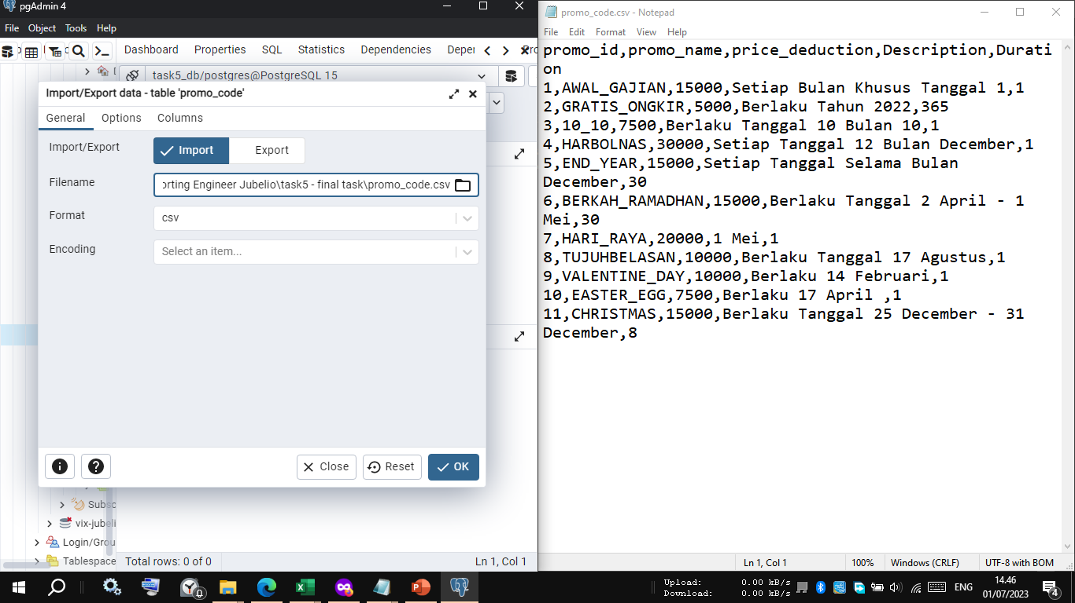
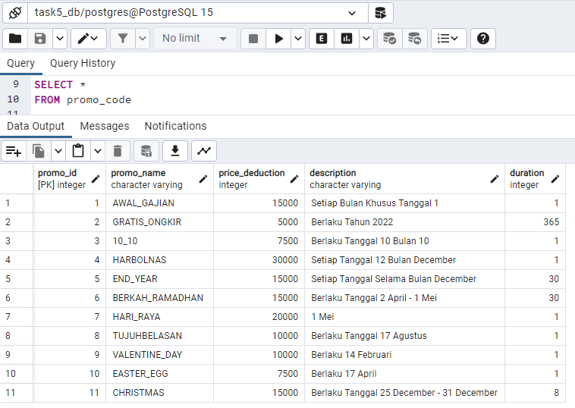
Hasil
1. Mengaplikasikan Promo Code dari Tim Budgeting.
Membuat table promo_code pada database dan Import file CSV (delimiter: “,”) ke dalam tabel.
CREATE TABLE promo_code(
promo_id INT PRIMARY KEY NOT NULL,
promo_name VARCHAR (100),
price_deduction INT,
Description VARCHAR (255),
Duration INT
)

Slide 5
Hasil
2. Membuat Tabel Laporan Khusus Quartal ke 3 dan 4.
Membuat tabel Q3_Q4_Review pada database dan mengisi datanya dari tabel lain.
CREATE TABLE Q3_Q4_Review(
purchase_date DATE,
item_id INT,
item_name VARCHAR(255),
quantity INT,
total_price INT,
promo_id INT,
promo_name VARCHAR(255),
price_deduction INT,
price_after_promo INT
)
INSERT INTO q3_q4_review(
purchase_date, item_id, item_name, quantity, total_price,
promo_id, promo_name, price_deduction, price_after_promo)
SELECT slst.purchase_date, mt.item_id, mt.item_name, slst.quantity,
(slst.quantity * mt.price) AS total_price,
pc.promo_id, pc.promo_name, pc.price_deduction,
(CASE
WHEN ((slst.quantity * mt.price) - pc.price_deduction) < 0
THEN 0
ELSE ((slst.quantity * mt.price) - pc.price_deduction)
END) AS price_after_promo
FROM sales_table AS slst
LEFT JOIN marketplace_table AS mt ON slst.item_id = mt.item_id
LEFT JOIN promo_code AS pc ON slst.promo_id = pc.promo_id
WHERE slst.purchase_date BETWEEN '20220701' AND '20221231'
ORDER BY slst.purchase_date ASC

Slide 6
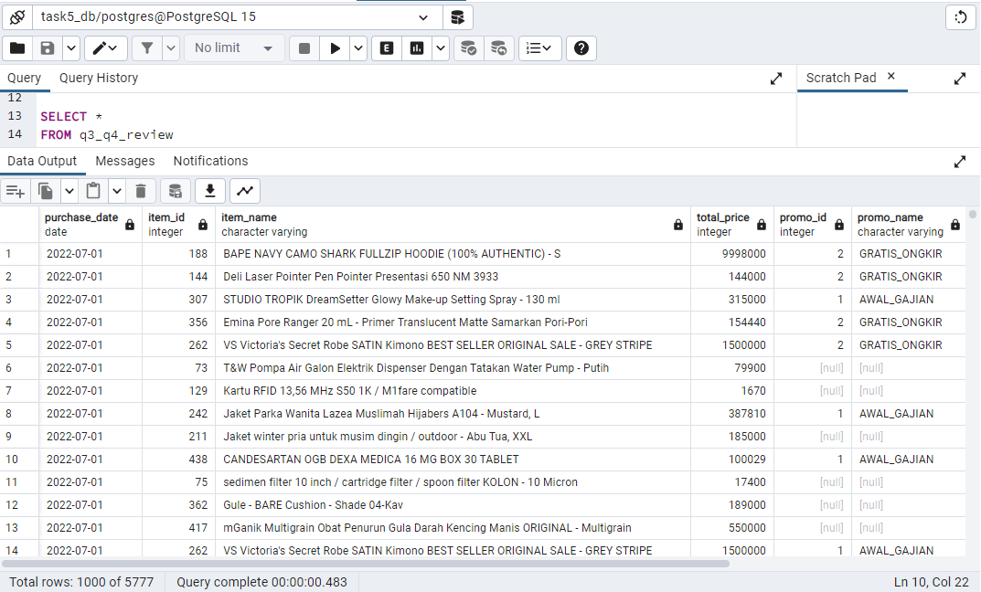
Hasil
2. Membuat Tabel Laporan Khusus Quartal ke 3 dan 4.
Tabel Q3_Q4_Review yang sudah berisi data.

Slide 7
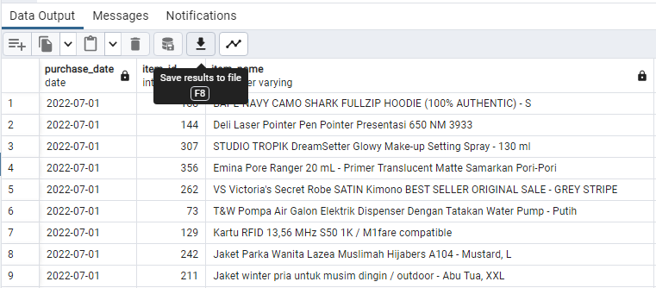
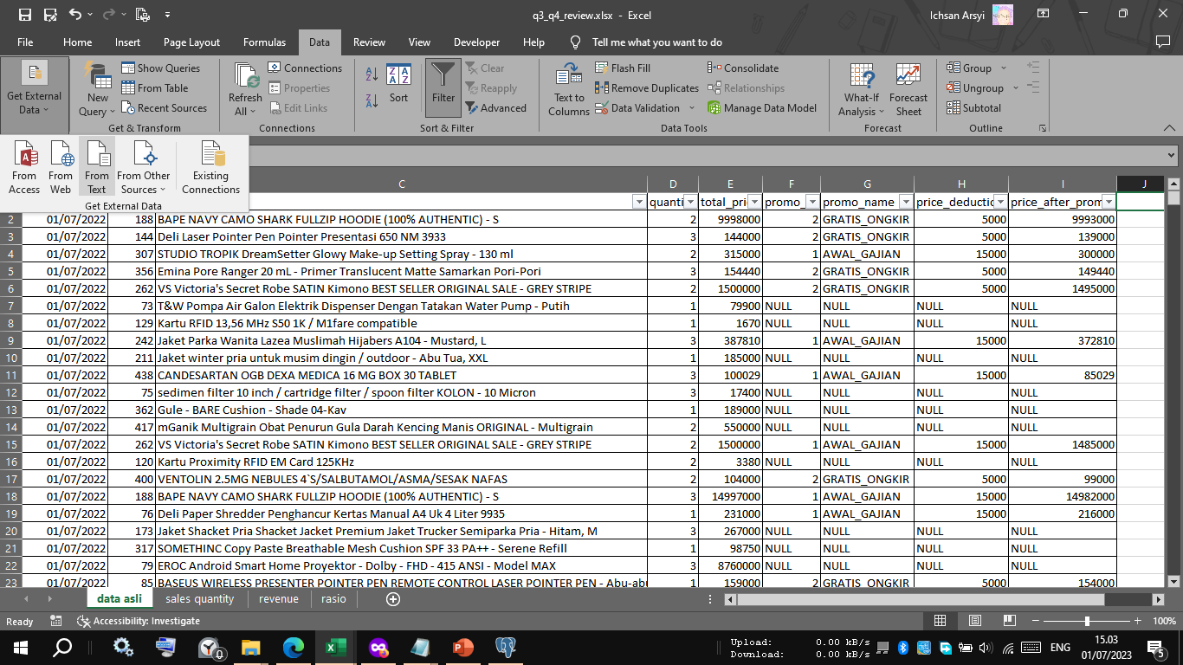
Hasil
2. Membuat Tabel Laporan Khusus Quartal ke 3 dan 4.
Export Tabel Q3_Q4_Review dan menyimpannya sebagai file CSV.

Slide 8
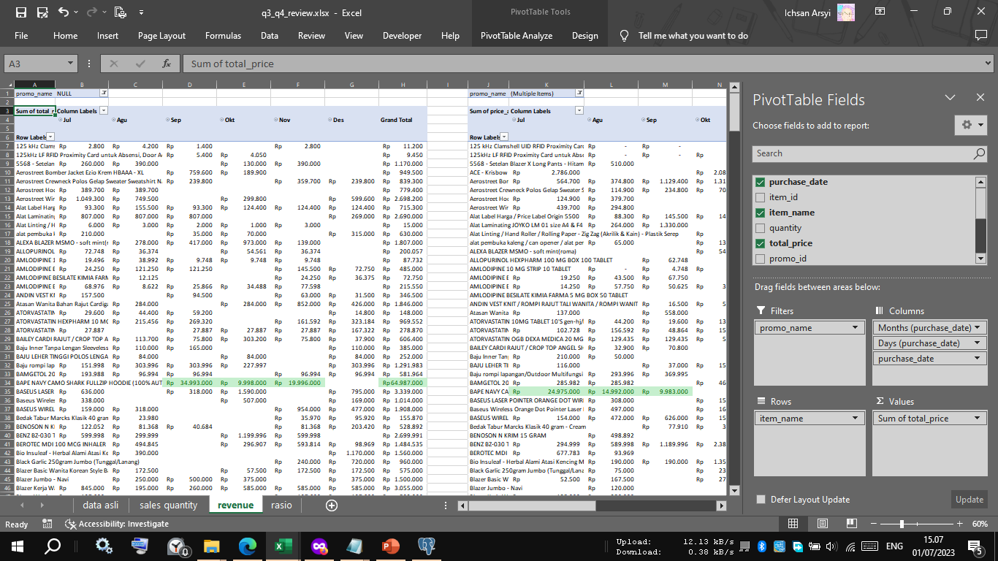
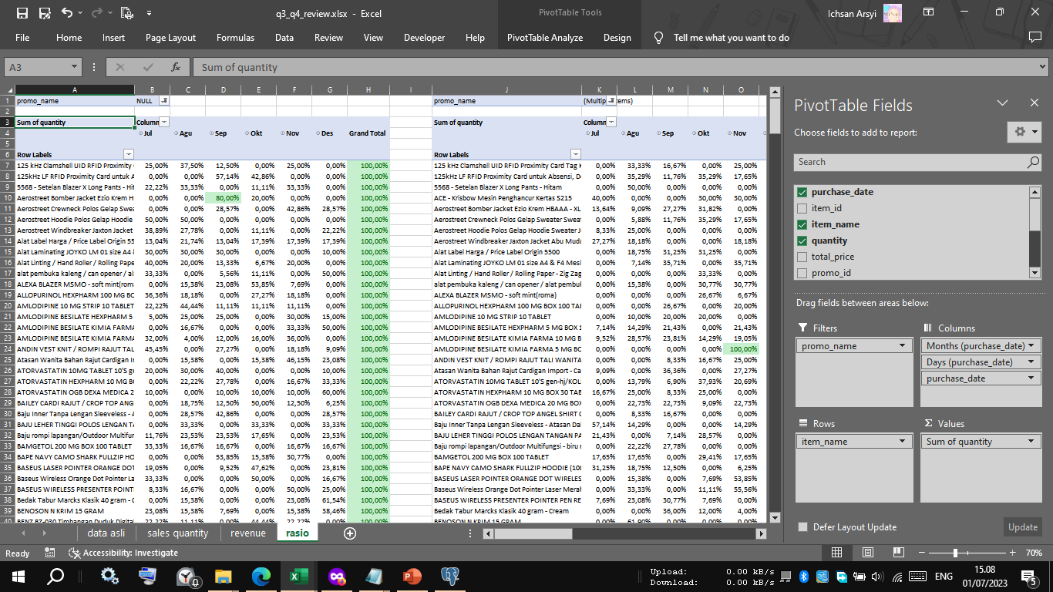
Hasil
2. Membuat Tabel Laporan Khusus Quartal ke 3 dan 4.
Pivot Table untuk worksheet “revenue” dan “rasio”.

Slide 9
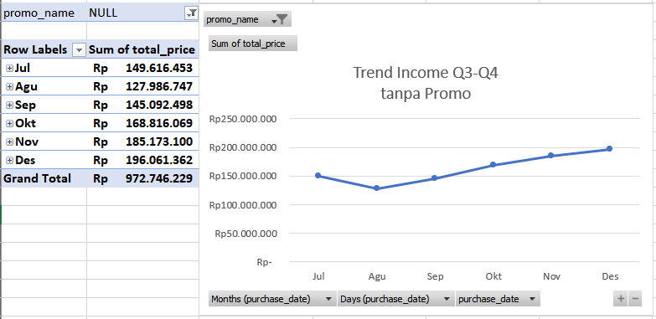
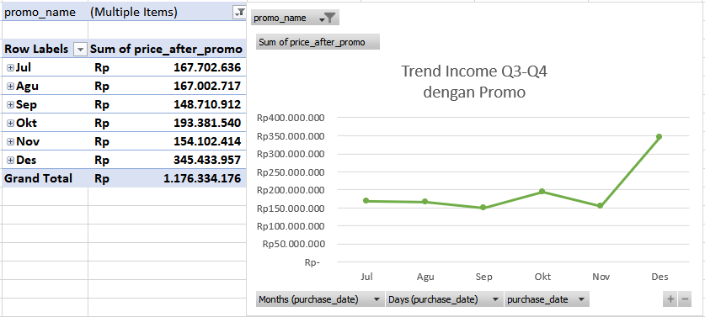
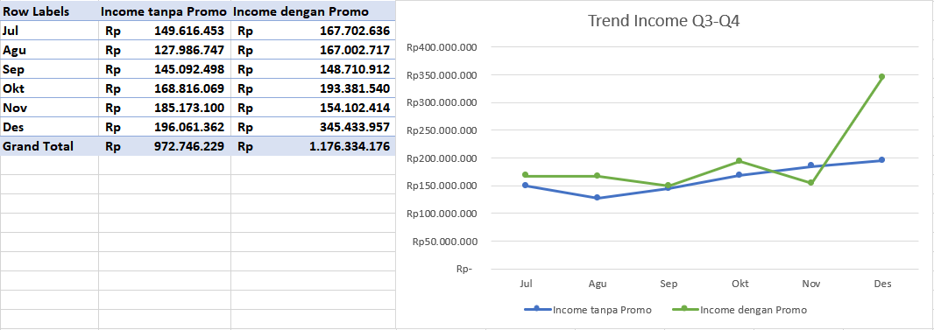
Hasil
3. Melakukan Summary dan Visualisasi dari Hasil Data Tabel Quartal ke 3 dan 4.
Visualisasi Trend Penjualan dengan Penggunaan Promo

Slide 10
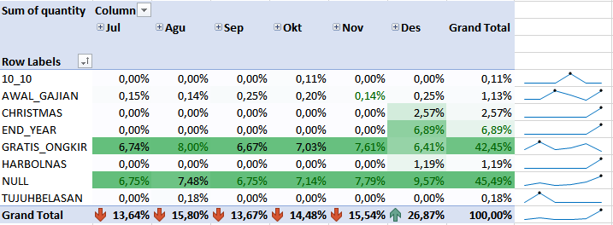
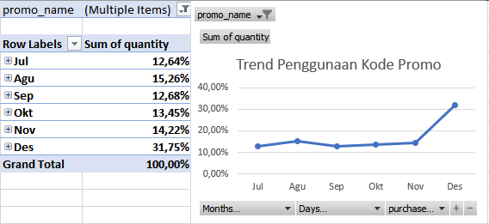
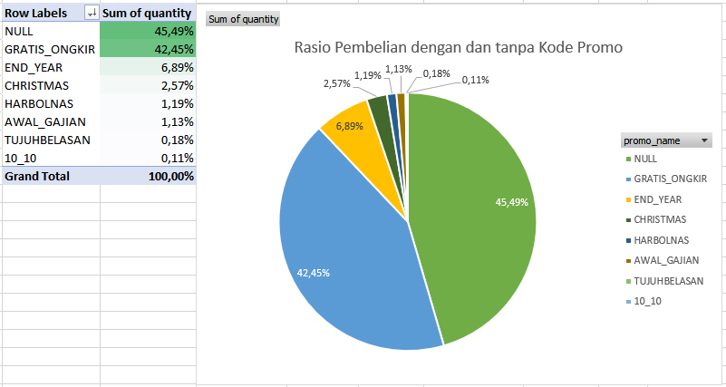
Hasil
3. Melakukan Summary dan Visualisasi dari Hasil Data Table Quartal ke 3 dan 4.
Visualisasi Rasio Trend Penggunaan Promo

Slide 11
Hasil
4. Membuat Shipping Label Khusus Bulan Desember.
Membuat tabel shipping_summary pada database dan mengisi datanya dari tabel lain.
CREATE TABLE shipping_summary(
shipping_date DATE,
seller_name VARCHAR(100),
buyer_name VARCHAR(100),
buyer_address VARCHAR(100),
buyer_city VARCHAR(50),
buyer_zipcode VARCHAR(10),
kode_resi VARCHAR(255)
)
INSERT INTO shipping_summary(
shipping_date, seller_name, buyer_name, buyer_address,
buyer_city, buyer_zipcode, kode_resi)
SELECT shpt.shipping_date, slrt.seller_name, byt.buyer_name,
byt.address AS buyer_address, byt.city AS buyer_city, byt.zipcode AS buyer_zipcode,
(CONCAT (shpt.shipping_id, '-’, TO_CHAR (shpt.purchase_date,'YYYYMMDD'), '-’, TO_CHAR (shpt.shipping_date,'YYYYMMDD'), '–', byt.buyer_id, '–’, slrt.seller_id)) AS kode_resi
FROM shipping_table AS shpt
LEFT JOIN seller_table AS slrt
ON shpt.seller_id = slrt.seller_id
LEFT JOIN buyer_table AS byt
ON shpt.buyer_id = byt.buyer_id
ORDER BY shpt.shipping_date ASC

Slide 12
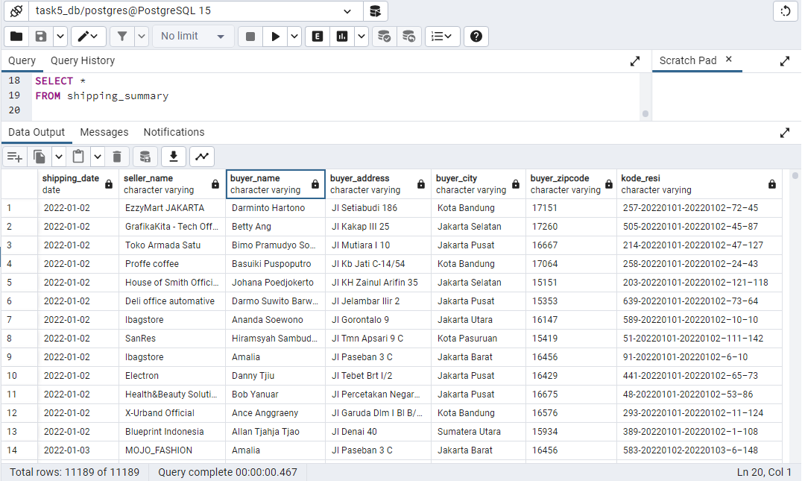
Hasil
4. Membuat Shipping Label Khusus Bulan Desember.
Tabel shipping_summary yang sudah berisi data sudah siap untuk di-Export menjadi file CSV.

Slide 13
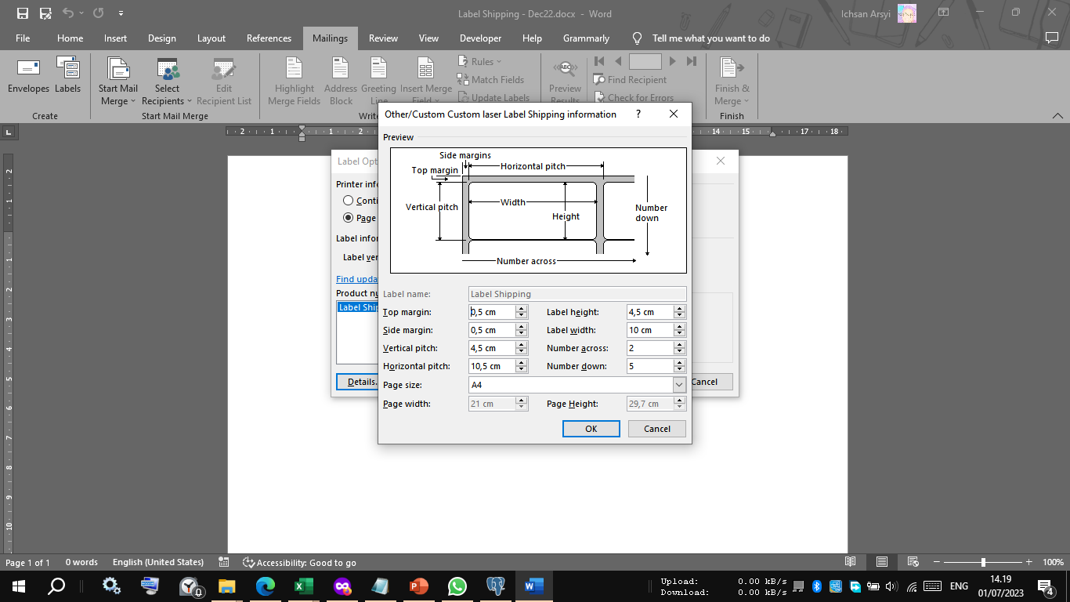
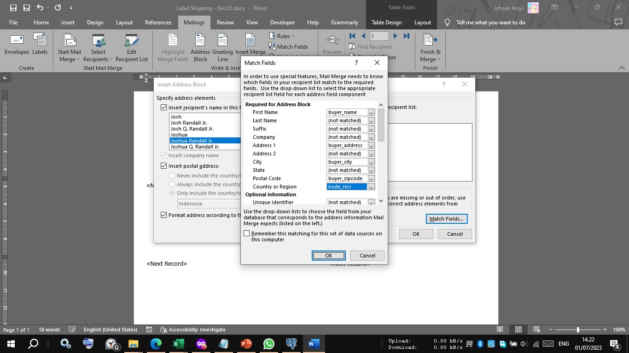
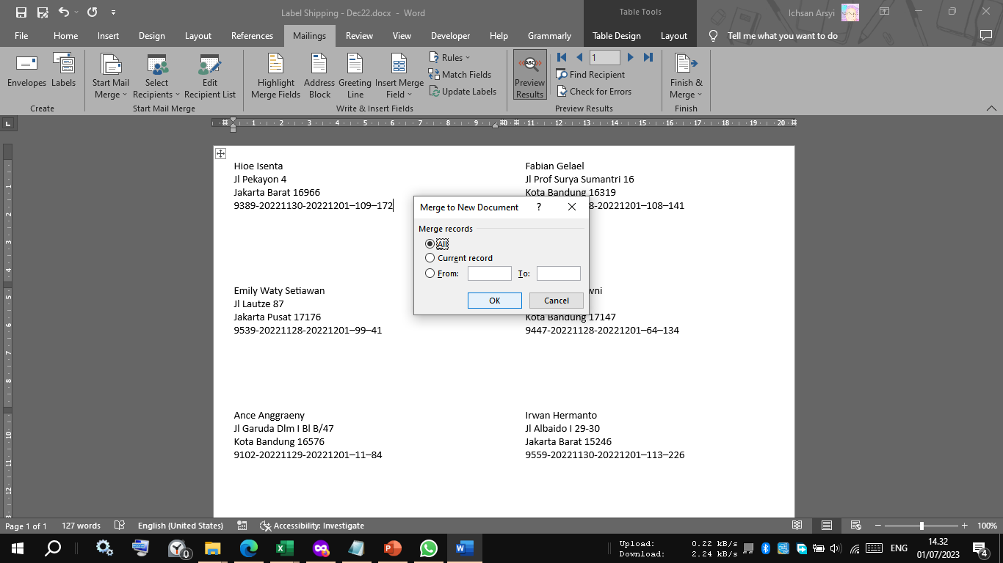
Hasil
4. Membuat Shipping Label Khusus Bulan Desember 2022.
Membuat label shipping untuk bulan Desember 2022.

Slide 14
Link Akses
Github:
https://github.com/ichsanarsyi/vix-reportingengineer-jubelio-ichsanarsyi
Video Presentasi:
https://youtu.be/2QjustJWCqc
OneDrive:
https://1drv.ms/f/s!AlXBOTy37KJAhLsE8qLniS_62a85lQ?e=Bl4SsL

Slide 15
Thank You
X

